Slide 1

Proyecto Personal
Bootcamp
de Data Analytics

Slide 2

¿Qué es el proyecto personal?
El proyecto personal es un trabajo que te brinda la oportunidad de explorar un tema que te interese, desarrollar más tus habilidades de programación y crear algo que sea importante para ti.
Notes:
El proyecto personal es un trabajo que te brinda la oportunidad de explorar un tema que te interese, desarrollar más tus habilidades de programación y crear algo que sea importante para ti. Para elaborar tu proyecto personal, tienes que formularte un objetivo que puedas cumplir y que te presente un desafío.
A lo largo del curso te proponemos muchos ejercicios y proyectos, te decimos cuándo y cómo hacerlos. Ya va siendo hora de que seas tú la que decidas qué es lo que quieres programar.

Slide 3
¿Qué objetivos tiene hacer el proyecto personal?
Afianzar los conocimientos adquiridos durante el curso.
Mejorar el portfolio.
Ser autodidacta y explorar tecnologías nuevas en un entorno sin riesgos.
Practicar y mejorar de cara a las entrevistas técnicas.
En una entrevista técnica, si hablamos de nuestro proyecto personal nosotras manejamos la conversación.
Diferenciarse del resto de Adalabers y otras juniors.
Programar por placer, sin que las profes te digan lo que tienes que hacer.

Slide 4
¿Cómo hacer un proyecto
personal?
Fase de desarrollo:
trabajamos
en sprints
1º Define los requisitos y comprueba si lo puedes hacer.
5º Busca feedback y valora en qué medida has logrado el objetivo.
2º Planifica y ponte plazos
4º Desarrolla.
3º Identifica de donde extraer información

Slide 5

¿Me ayudara alguien a hacer el proyecto?
El proyecto debe ser el resultado de tu propio trabajo
Tú eres la responsable de tu proyecto personal.
Consiste en una aplicación que debéis hacer solas o en conjunto con una compañera con el objetivo de demostrar tus habilidades para aprender de forma independiente.
Notes:
Para realizar el proyecto personal, la alumna deberá aprender de manera independiente. Tú eres la responsable de tu proyecto personal. Consiste en una aplicación que debéis hacer solas o en conjunto con una compañera con el objetivo de demostrar tus habilidades para aprender de forma independiente.

Slide 6

Pero no estás sola
Tu tutora puede ofrecerte consejos y orientación cuando lo necesites
Indicar si estás realizando o no un proyecto que está a tu alcance.
Ayudarte a elaborar un calendario para realizar el proyecto.
Reunirse contigo para discutir y revisar tu progreso en el proyecto.
Ofrecerte consejos si alguna parte de tu proyecto empieza a presentar dificultades.
Notes:
Sin embargo, no estás completamente sola en esta tarea. Tu tutora puede ofrecerte consejos y orientación cuando lo necesites:
Indicar si estás realizando o no un proyecto que está a tu alcance.
Ayudarte a elaborar un calendario para realizar el proyecto.
Reunirse contigo para discutir y revisar tu progreso en el proyecto.
Ofrecerte consejos si alguna parte de tu proyecto empieza a presentar dificultades.
Aprender de forma independiente no significa que tengas que trabajar de manera aislada. De hecho, es importante colaborar con otras personas cuando realizas un proyecto, porque una mayor variedad de ideas puede dar lugar a un mejor resultado. Sin embargo, el proyecto debe ser el resultado de tu propio trabajo.

Slide 7

Ideas de proyecto personal
Análisis de la desigualdad de género en salarios: Comparar datos de salarios entre hombres y mujeres en distintas industrias o países
Impacto del cambio climático: Analizar cómo ha cambiado la temperatura global a lo largo de las décadas.
Acceso a la educación: Comparar tasas de alfabetización o acceso a la educación en diferentes regiones.
Deporte y rendimiento: Analizar datos de rendimiento de atletas en maratones o juegos olímpicos.
Hábitos de lectura: Usar datos personales o de una plataforma como Goodreads para analizar qué géneros leen más.
Movilidad urbana y tráfico: Analizar datos de transporte público en una ciudad.
Precios de productos en supermercados: Comparar precios de productos en diferentes tiendas o regiones.

Slide 8
Ideas de proyecto personal
Calidad del aire o contaminación: Investigar cómo varían los niveles de contaminación a lo largo del año
Patrones de sueño: Usar datos de una app de sueño para investigar cuántas horas se duerme por día.
Gastos personales y presupuestos: Registrar y analizar gastos durante unos meses.
Visualizar áreas de mejora para ahorrar más.
Monitoreo de actividad física: Usar datos de dispositivos como Fitbit o Google Fit para analizar patrones de ejercicio.
Videojuegos y hábitos de juego: Usar datos de plataformas como Steam para analizar cuántas horas se juegan ciertos títulos.
Patrones de ventas en línea: Analizar datos de ventas de plataformas como Etsy, Wallapop, Vinted.
Análisis de redes sociales: Explorar tendencias en Twitter, como hashtags populares, usando datos abiertos de la API.
Precios de productos en supermercados: Comparar precios de productos en diferentes tiendas o regiones.

Slide 9

Ideas de proyecto personal
Proyectos con SQL:
Gestor de biblioteca personal: Crear una base de datos SQL para gestionar una colección de libros con detalles como título, autor, género y año de publicación, con un menú en Python para realizar operaciones CRUD (Crear, Leer, Actualizar, Borrar).
Sistema de reservas: Un mini sistema de reservas para un restaurante o gimnasio, con una base de datos SQL que almacene los clientes y las reservas realizadas.
Gestor de tareas: Una aplicación sencilla para gestionar tareas pendientes, guardando cada tarea en una base de datos y permitiendo marcar tareas como completadas

Slide 10
Ideas de proyecto personal
Proyectos con Web Scraping:
Scraper de precios de productos: Crear un scraper que compare los precios de un producto específico en diferentes tiendas online y guarde la información en una base de datos SQL. Ejemplo: Scrapear los precios de la comida de mi mascota en distintas tiendas para ver cuál es más barata.
Noticias de última hora: Un scraper que extraiga titulares y enlaces de un sitio web de noticias y los presente de forma ordenada.

Slide 11
Ideas de proyecto personal
Proyectos con Python:
Calculadora de gastos personales: Una app sencilla para registrar y analizar los gastos mensuales usando Python y archivos CSV.
Automatización para descargar PDFs del Gitbook: Un código en Python que descargue automáticamente los PDFs del Gitbook y los guarde en una carpeta. También se podría ampliar la idea a la descarga de los vídeos de las clases desde un Excel con enlaces de Zoom.
Búsqueda de palabras clave: Un programa en Python que busque una palabra clave en todos los archivos dentro de una carpeta especificada. Ejemplo: Palabra a buscar: Shapiro, Carpeta: Módulo 3.

Slide 12
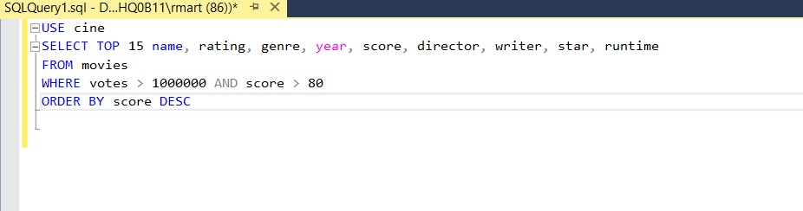
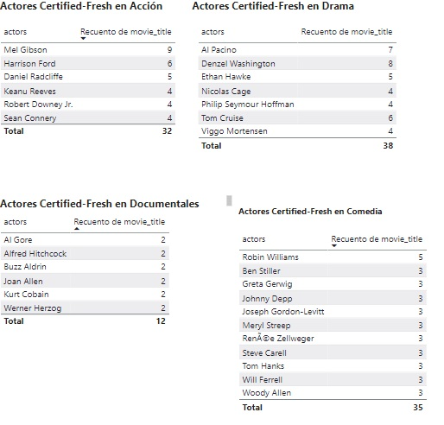
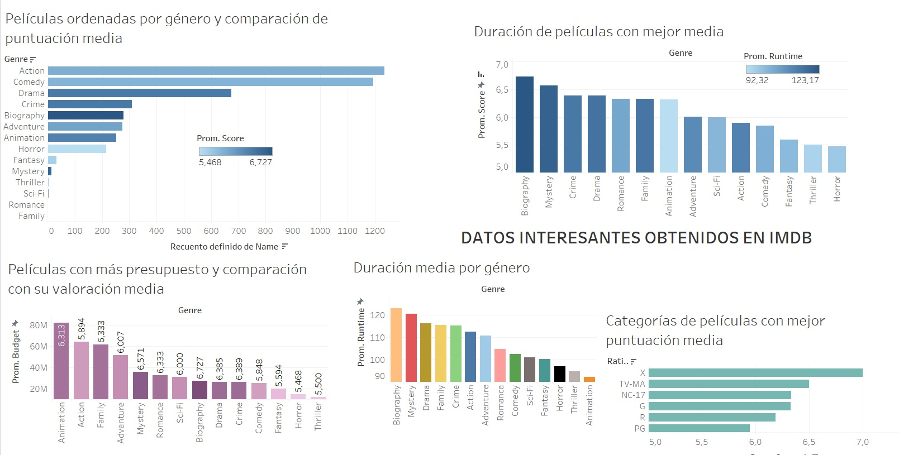
Proyecto “Mujer en el cine”

Slide 13


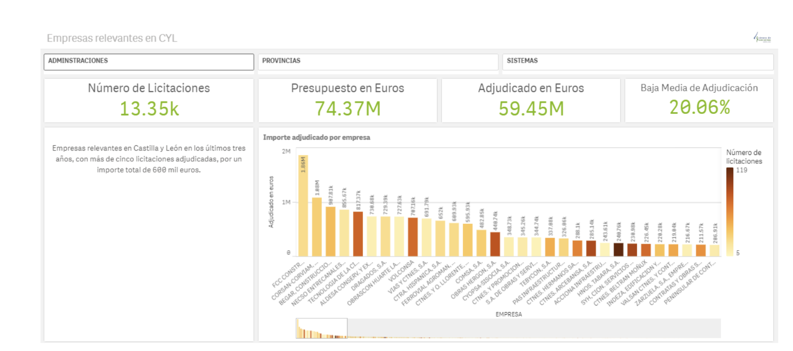
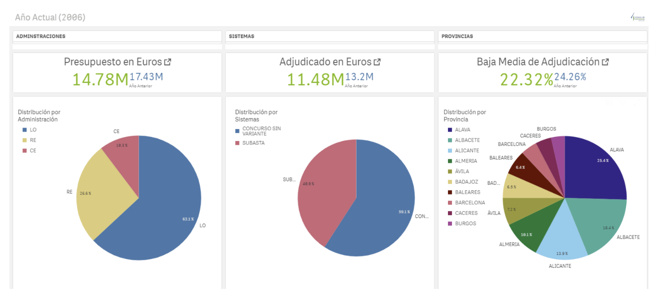
Proyecto:
“Licitaciones en Castilla y León”

Slide 14
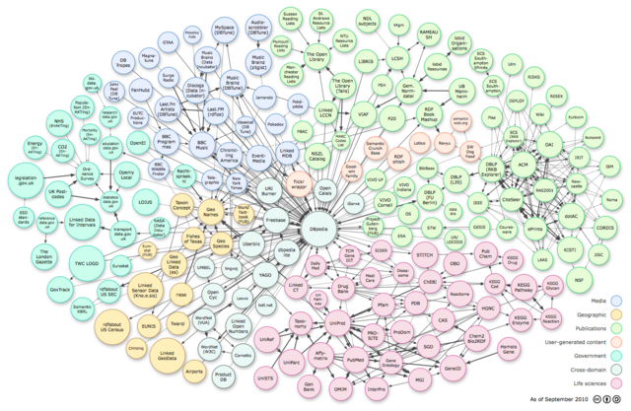
¿Qué páginas existen para buscar datasets?
Os dejamos aquí los links a páginas en las que encontrar datasets
Datasets sobre diferentes campos (Biologia, Economia, Finanzas, etc)
Kaggle (Datasets y competiciones de data)
UCI Machine Learning Repository
INE ( Instituto Nacional de estadística)

Slide 15

¿Qué tengo que hacer?
Fase 1. Tema y Buscar fuentes de datos
Fase 2*: Crear las bases de datos
Fase 3: Análisis de la información
Fase 4: Visualización
Fase 5: Presentarlo
Fase 6: Mejora Continua

Slide 16
Para la próxima sesión
Los profes valoraremos si tu idea es viable y recibirás el feedback de tus compis
Haremos dos equipos y elegiremos un proyecto para presentarlo al final.
Trae tu idea de proyecto, cuéntanos tus motivaciones y qué quieres descubrir.
Haz una investigación de diferentes fuentes de información de donde puedes obtener datos.
Haz una extracción de datos: de APIS, ficheros, web scrapping…

Slide 17
Presentación del proyecto personal
La presentación del proyecto personal se realiza el último día del curso y en la misma debes contar la motivación y los avances del proyecto.
- Presentación de la idea
- Motivación, cómo se les ha ocurrido, un poco contar la “historia personal del proyecto”
- Objetivos personales
- Objetivo del proyecto
- Mostrar el diseño realizado (la que lo tenga) o la implementación de lo que tenga
La presentación tiene una duración de cinco minutos por proyecto más cinco minutos de feedback
Elige un nombre para la aplicación
Notes:
La presentación tiene una duración de cinco minutos por proyecto más cinco minutos de feedback, os recomendamos:
- Que penséis en un nombre para vuestra aplicación
- Hacer una presentación donde expliques los siguientes temas:
- Presentación de la idea
- Motivación, cómo se les ha ocurrido, un poco contar la “historia personal del proyecto”
- Objetivos personales
- Objetivo del proyecto
- Mostrar el diseño realizado (la que lo tenga) o la implementación de lo que tenga. :slightly_smiling_face:

Slide 18
¡Gracias! :)

